Slide 1




Installation centralisée d’un antivirus
Réalisée par le groupe n°26 :
Fatouma Soubere Mahamoud
Fathia Abdourahman Mohamed
Habib Ali Mohamed
Fardoussa Omar Samireh
Hamda Awaleh Daher
Bilyamin Abdallah Ismaël
Encadré par:
Mr. Ali Abdallah Haroun

Slide 2

Sommaire
01
02
03
04
05
06
Introduction
Partie Théorique
INSTALLATION DE KASPERSKY SECURITY CENTER
PROTECTION DES POSTES DE TRAVAIL
PROTECTION DES SMARTPHONES
Conclusion

Slide 3
Introduction
1
Dans un contexte où les menaces informatiques deviennent de plus en plus sophistiquées, une faille minime peut compromettre tout un système. L’installation centralisée d’un antivirus offre une protection uniforme, une gestion simplifiée et une meilleure réactivité face aux attaques.
Probélmatique
Comment une solution d’antivirus centralisée peut-elle garantir une sécurité optimale des systèmes informatiques tout en facilitant leur gestion au sein d’une organisation ?

Slide 4

PARTIE THÉORIQUE
2

Slide 5

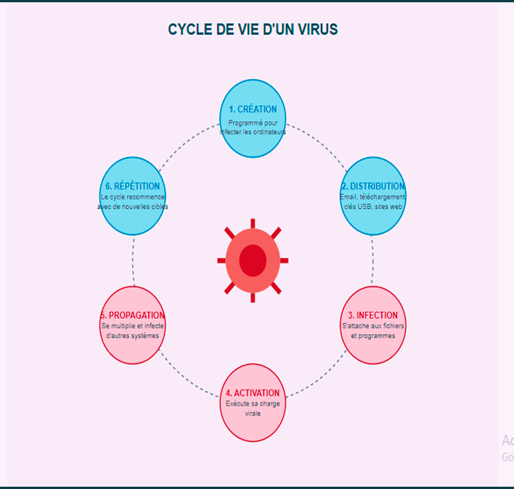


Un virus informatique est un programme malveillant.
Il est conçu pour se propager sans que l'utilisateur en soit informé.
Qu'est-ce qu'un virus informatique ?
Les dommages qu'il peut causer incluent :
Ralentir l'ordinateur.
Supprimer des fichiers importants.
Voler des informations personnelles ou sensibles.

Slide 6


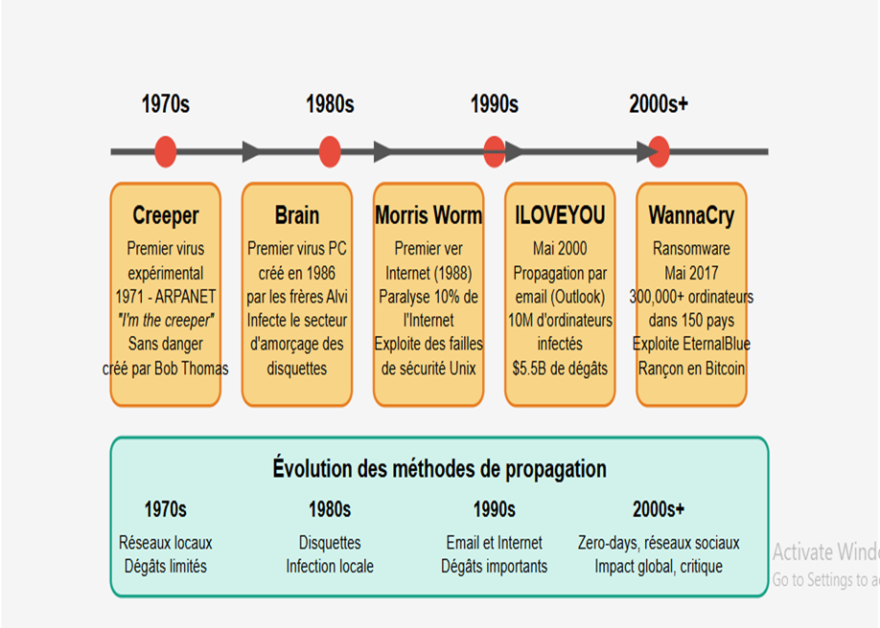
L’évolution d’un virus informatique
01
1970s : Premier virus Creeper, expérimental et inoffensif.
02
1980s : Brain infecte les PC via des disquettes.
03
2000s+ : WannaCry exploite des failles mondiales, causant des dégâts massifs.

Slide 7
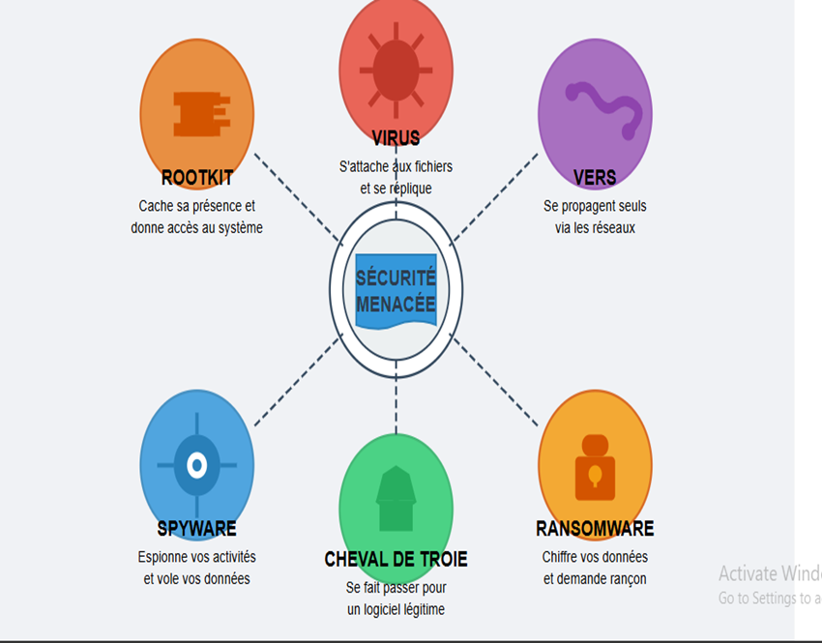
Les différents types de menaces
Six types de menaces informatiques principales : virus, vers, ransomware, cheval de Troie, spyware et rootkit.
Chaque menace utilise une approche unique pour compromettre la sécurité des systèmes.

Slide 8

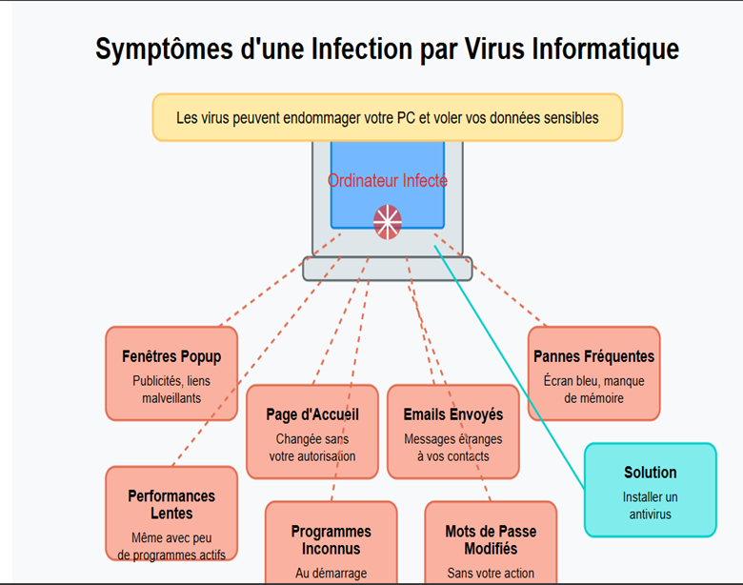
Comment savoir si on est infecté ?
Symptômes d’une infection virale :
Apparition de fenêtres popup ou publicités inhabituelles.
Modification non voulue de la page d’accueil du navigateur.
Envoi automatique de courriels suspects depuis votre compte.
Plantages fréquents ou écran bleu de la mort.
Lenteur inhabituelle de l’ordinateur au démarrage ou en utilisation légère.
Lancement automatique de programmes inconnus.
Changements de mots de passe sans votre intervention.

Slide 9
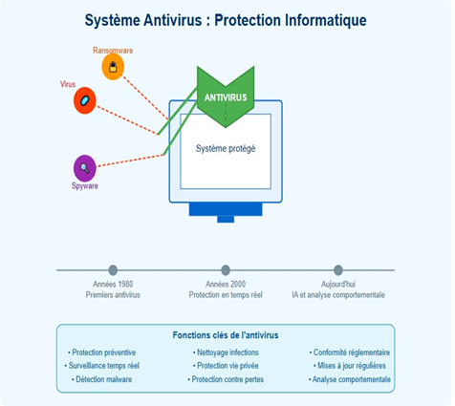
Qu’est-ce qu’un antivirus ?
Un antivirus agit comme un garde de sécurité numérique : il surveille, détecte et bloque les menaces pour protéger vos appareils. Il évolue constamment pour faire face aux nouvelles attaques.
Pourquoi utiliser un antivirus ?
Ses rôles clés :
Détection proactive des menaces avant qu’elles ne causent des dégâts.
Surveillance en temps réel des activités suspectes.
Identification et suppression des virus et logiciels malveillants.
Protection de la vie privée et des données personnelles.
Prévention des pertes de données, notamment face aux ransomwares.
Conformité aux normes de sécurité des entreprises.

Slide 10

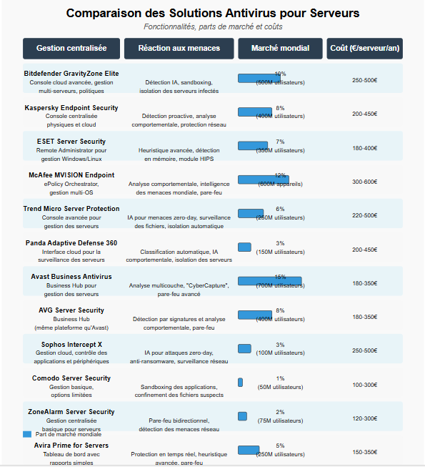
Pourquoi comparer les antivirus ?
Le choix d’un antivirus dépend de plusieurs critères :
Fonctionnalités : Ensemble des outils de protection proposés (pare-feu, IA, sandboxing, etc.).
Efficacité : Capacité à détecter et bloquer rapidement toutes les menaces.
Part de marché : Popularité de l’antivirus, gage de fiabilité et de support.
Coût : Prix annuel par serveur incluant licence, support et maintenance.

Slide 11

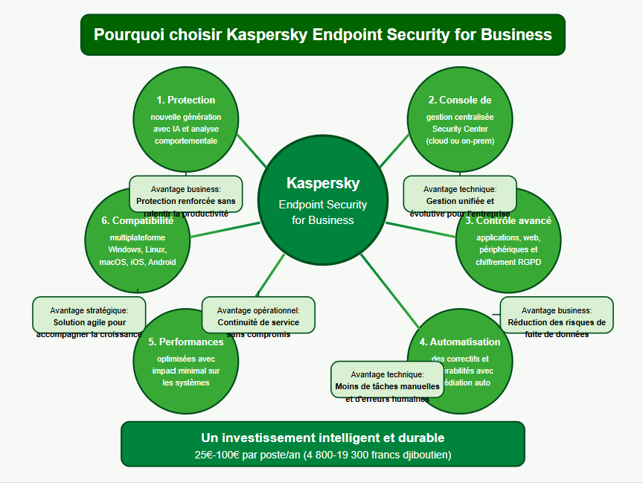


Slide 12
3
INSTALLATION DE KASPERSKY SECURITY CENTER

Slide 13

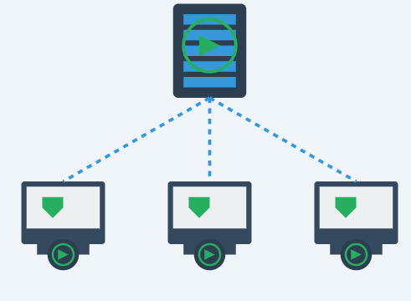
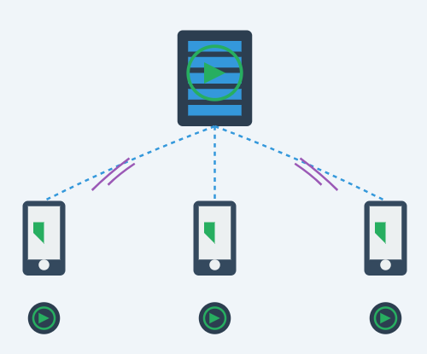


INTRODUCTION AUX SCÉNARIOS DE PROTECTION
PROTECTION DES POSTES DE TRAVAIL (PC)
PROTECTION DES SMARTPHONES

Slide 14

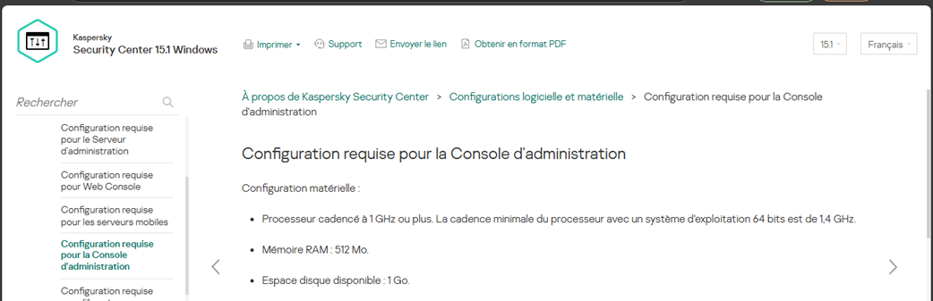
Préparation avant l'installation
Vérifier les prérequis système (processeur, RAM, espace disque)
Vérifier que tous les appareils sont connectés au réseau d'entreprise
S'assurer d'avoir les droits administrateur sur le serveur principal

Slide 15
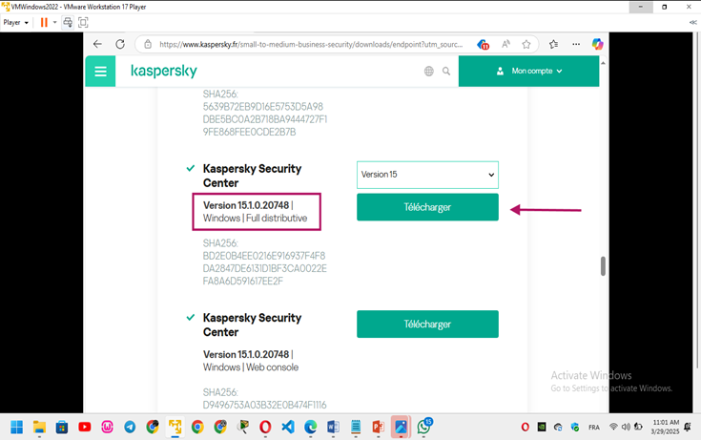
Installation du centre de contrôle
Télécharger le logiciel depuis le site officiel de Kaspersky
Lancer l'assistant d'installation et accepter les termes du contrat
Choisir le type d'installation (standard ou personnalisée

Slide 16
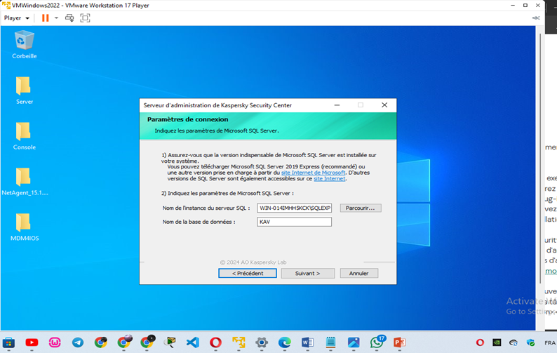
Configuration initiale
Définir les paramètres réseau (adresse IP, ports)
Configurer les paramètres de connexion à la base de données
Choisir les composants à installer selon vos besoins

Slide 17
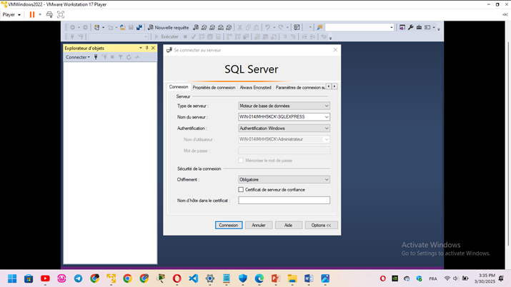
Configuration de la base de données avec SQL server
Se connecter avec les identifiants administrateur
Découvrir l'interface principale et ses différentes sections
Vérifier l'état du serveur et sa bonne communication

Slide 18
4
PROTECTION DES POSTES DE TRAVAIL

Slide 19
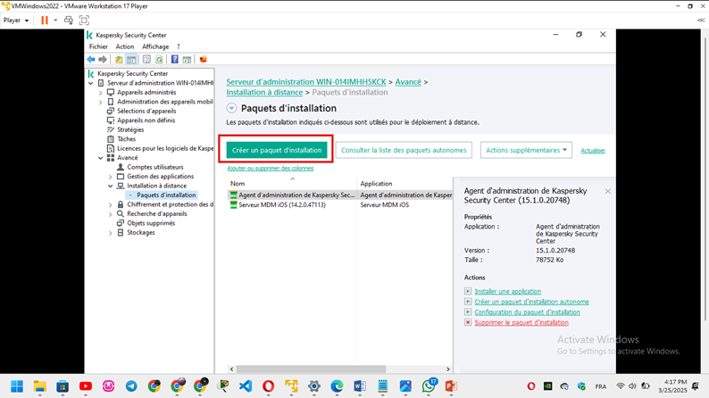
Création d'un paquet d'installation pour postes
Allez dans :
Kaspersky Security Center > Installation à distance > Paquets d’installation
Sélectionner "Créer un paquet pour Kaspersky Endpoint Security"
Choisir la version adaptée à vos systèmes d'exploitation

Slide 20
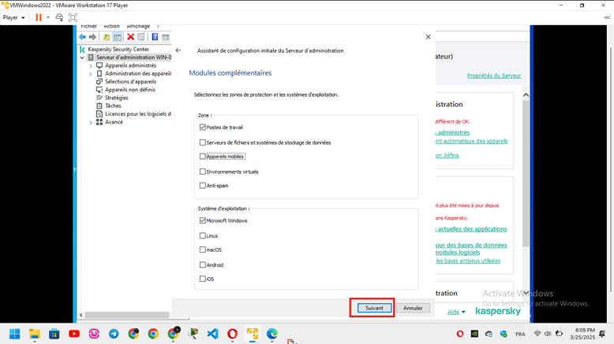
Configuration du paquet
Sélectionner les modules de protection à installer (antivirus, pare-feu, etc.)
Définir les paramètres de protection par défaut
Configurer les options d'installation silencieuse

Slide 21
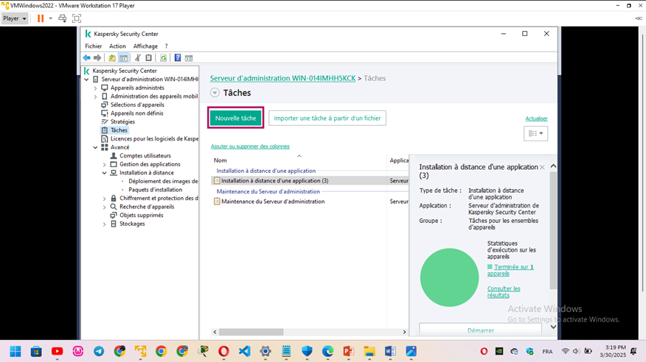
Déploiement automatique
Créer une tâche de déploiement automatique
Définir les groupes d'ordinateurs cibles
Planifier l'heure de déploiement (hors heures de travail)

Slide 22
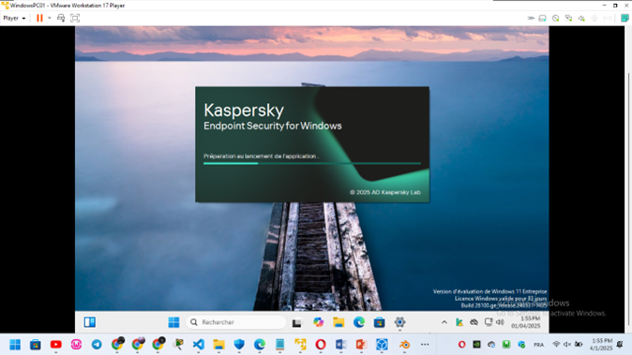
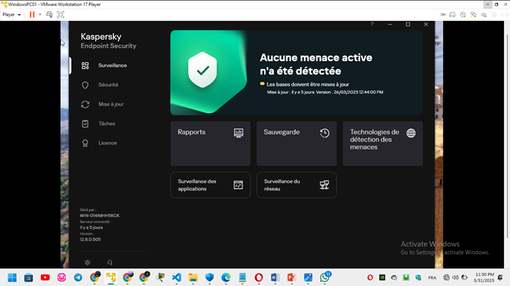
Vérification de l'installation sur les postes
Consulter l'état du déploiement dans la console
Vérifier les rapports d'installation pour identifier les échecs
Résoudre les problèmes courants (droits insuffisants, pare-feu bloquant

Slide 23
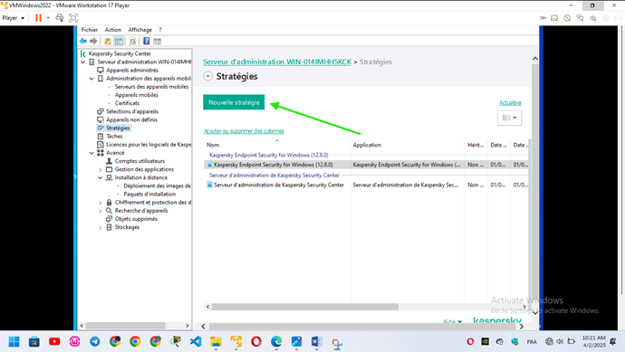
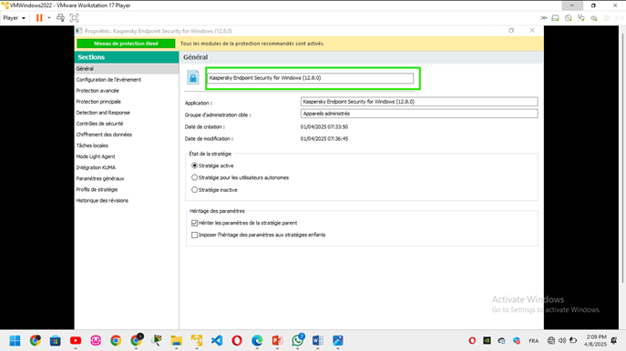
Création des politiques de sécurité
Créer une politique de sécurité adaptée à votre environnement
Définir les restrictions pour les applications et périphériques
Configurer les paramètres du pare-feu intégré

Slide 24
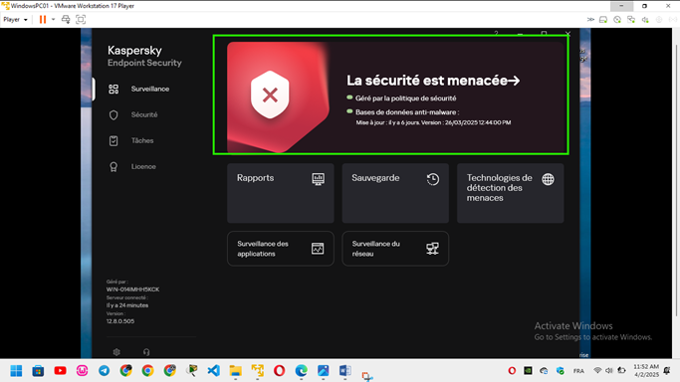
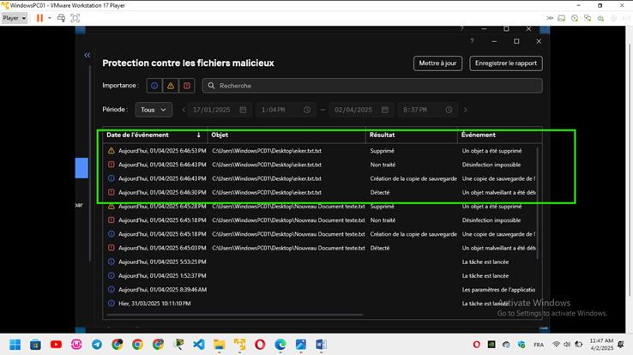
Création des politiques de sécurité
Lancer l'outil de simulation d'attaque EICAR depuis la console
Observer les réactions du système de défense face aux menaces simulées
Analyser les résultats et ajuster les paramètres de protection si nécessaire

Slide 25
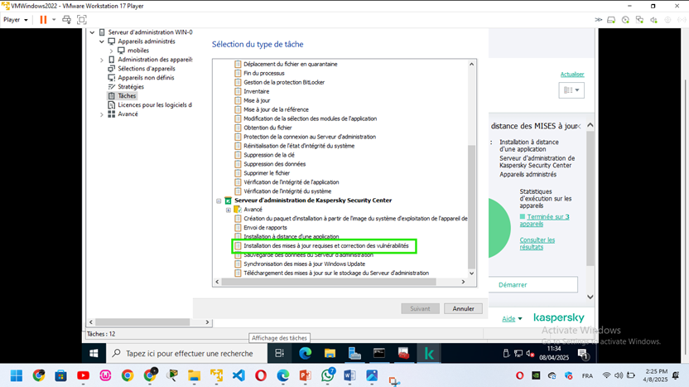
Gestion des mises à jour
Configurer le serveur de mise à jour (direct ou via proxy)
Planifier les mises à jour automatiques des bases antivirales
Définir la politique de mise à jour des composants du programme

Slide 26
PROTECTION DES SMARTPHONES
5

Slide 27
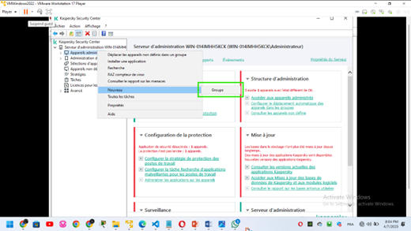
Création d’un groupe mobile
Dans la console Kaspersky Security Center :
Panneau de gauche → Appareils administrés
Clique droit sur "Appareils administrés" ou un groupe existant → Créer un groupe
Définir les appareils mobiles qui seront administrées dans ce groupe.
Établir les politiques de sécurité spécifiques aux appareils mobiles
Configurer les restrictions d'applications autorisées

Slide 28
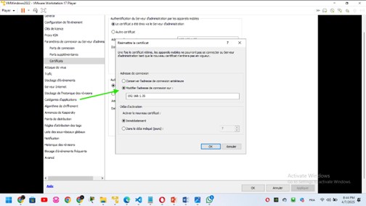
Modification d’un certificat
Dans la console d'administration de Kaspersky Security Center :
Panneau de gauche → Paramètres de sécurité ou Administration du serveur
Puis cherche : "Certificats" (ou "Certificat du serveur d’administration") selon la version.
Accéder au gestionnaire de certificats dans la console d'administration
Sélectionner le certificat à modifier en changeant par adresse IP du serveur d’administration
Redéployer le certificat mis à jour sur les appareils consernés

Slide 29
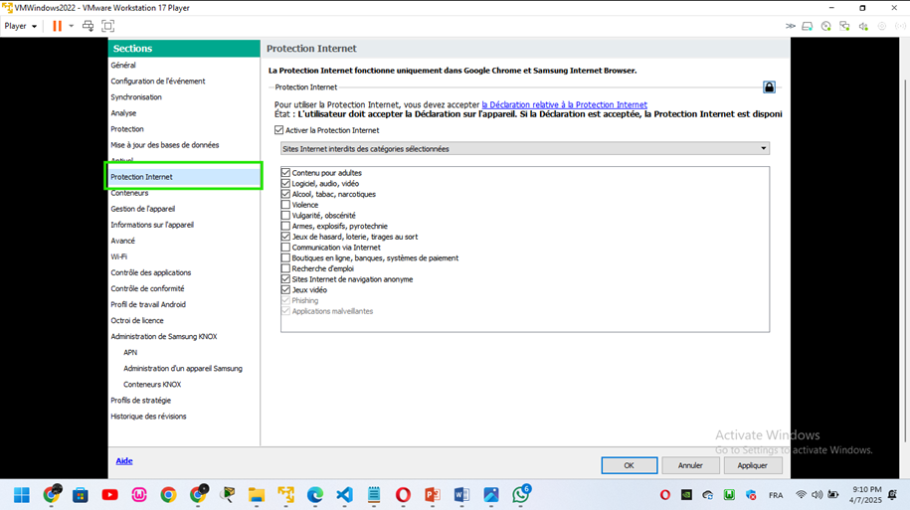
Politiques de sécurité mobiles(protection internet)
Panneau de gauche → Appareils mobiles → Sélectionne un groupe mobile
Onglet "Stratégies" → Clic droit → "Créer une stratégie"
Choisir le produit : Kaspersky Endpoint Security for Android
Activer la protection Internet sur les appareils mobiles.
Filtrer les sites malveillants, phishing, contenus indésirables.
Tu peux bloquer l’accès à certaines catégories de sites :
Réseaux sociaux, jeux, sites adultes, etc.
Option : personnaliser la liste noire / liste blanche.

Slide 30
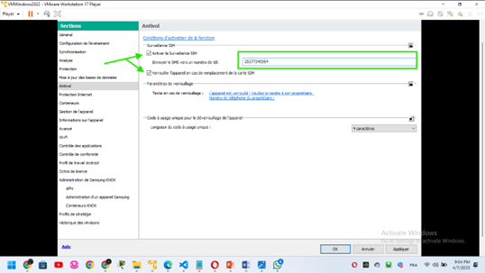
Fonctionnalités anti-vol
Panneau de gauche → Appareils mobiles → Sélectionne un groupe mobile
Onglet "Stratégies" → Clic droit → "Créer une stratégie"
Choisir le produit : Kaspersky Endpoint Security for Android
Active la fonction Anti-vol dans les paramètres de stratégie.
Coche l’envoi de SMS en cas de changement de SIM et entre un numéro de confiance.
Optionnellement, active le verrouillage automatique en cas de SIM non autorisée.
Enfin, clique sur Appliquer puis OK pour valider et déployer la stratégie.

Slide 31
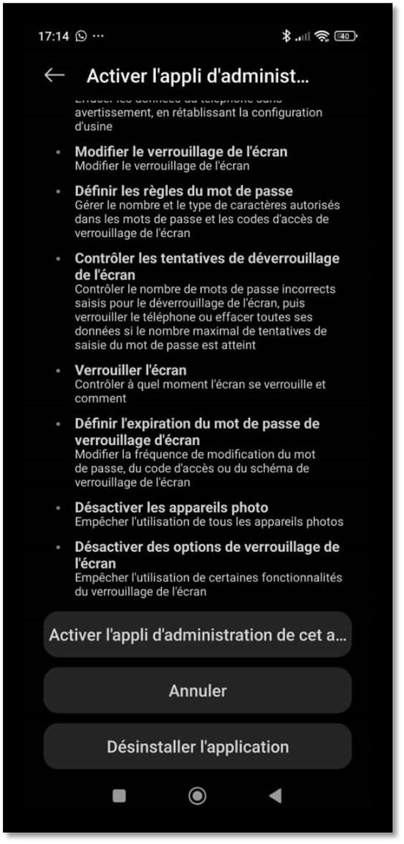
Installation sur un appareil mobile
Dans votre smarphtone
Ouvrir l'invitation reçue sur l'appareil mobile
Télécharger l'application Kaspersky Endpoint Security
Activer les autorisations nécessaires sur l'appareil

Slide 32
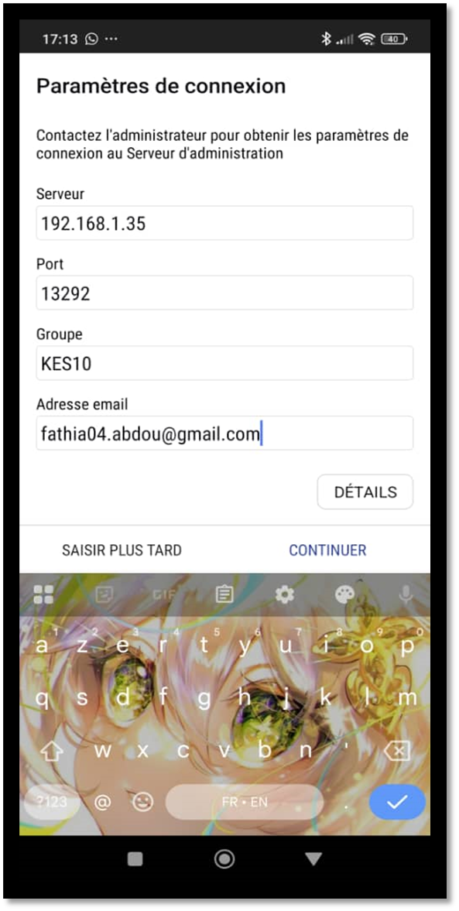
CONFIGURATION INITIALE DE L’APPLICATION
Saisir l’adresse IP du serveur d’administration KSC.
Ouvrir le port TCP 13292 pour la communication entre le mobile et le serveur KSC.
Saisir le nom de votre groupe
Saisir votre adresse email

Slide 33
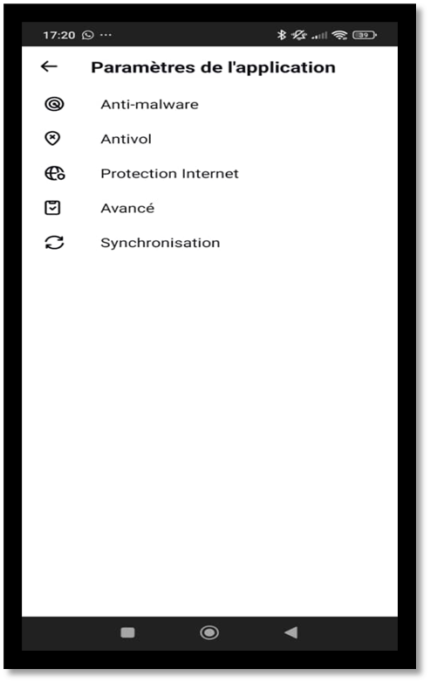
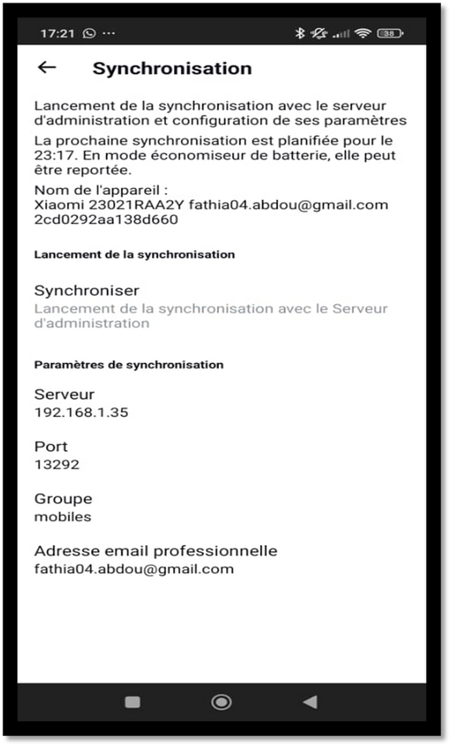
Synchronisation de l’appareil avec la console
Sélectionnez "Paramètres de l'application"
Synchroniser maintenant.

Slide 34
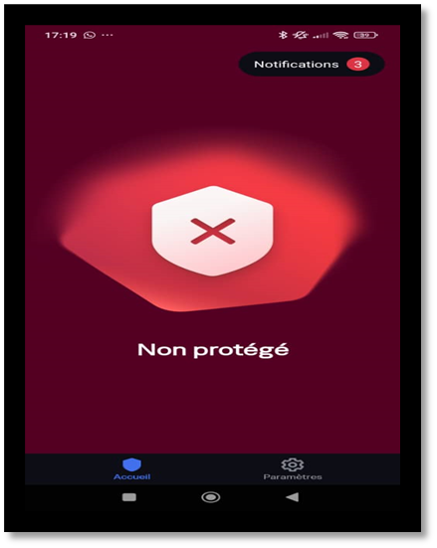
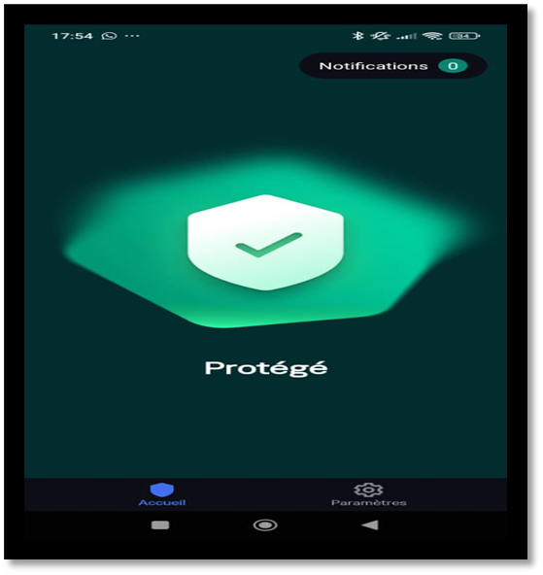
Vérifier l’application de la stratégie
Icône rouge = appareil hors ligne ou non synchronisé.
Icône verte = stratégie appliquée avec succès.

Slide 35

protection web de Kaspersky
Cette capture d'écran montre l'interface de protection Kaspersky bloquant une page web dangereuse. Le symbole du masque barré et le message clair en français indiquent que le site ne respecte pas les normes de sécurité de l'entreprise. Cette fonctionnalité illustre comment Kaspersky protège proactivement les utilisateurs contre les menaces en ligne.

Slide 36
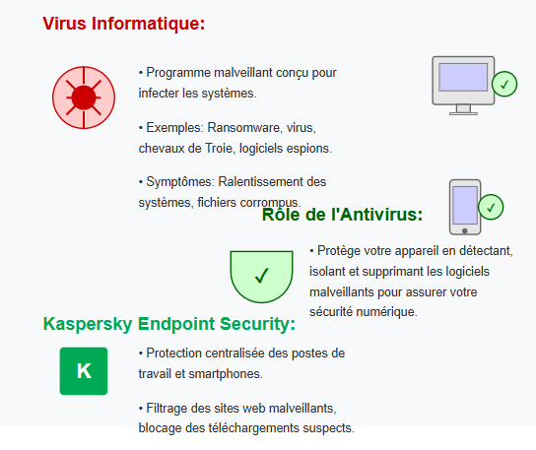


Ce qu’il faut retenir de ce projet

Slide 37

6
Conclusion
Une installation centralisée d'antivirus, en général, permet de protéger efficacement un réseau en assurant une gestion simplifiée des mises à jour, des configurations et des analyses. Elle garantit une sécurité uniforme et réduit les risques liés à des appareils non protégés ou mal configurés
Avec Kaspersky Endpoint Security KES centralise la gestion des appareils, offrant détection proactive des menaces, protection des données sensibles et politique de sécurité robuste, tout en limitant les interruptions opérationnelles.
Face à l'évolution constante des cybermenaces, des antivirus comme Kaspersky ou Bitdefender jouent un rôle essentiel dans la protection des données. Comment ces solutions peuvent-elles s'adapter aux défis technologiques de demain ?

Slide 38



de la part de tout notre groupe
A Mr. Ali Abdallah Haroun
Merci infiniment pour votre accompagnement, vos conseils avisés et votre disponibilité tout au long de ce projet. Votre encadrement a été précieux et a largement contribué à sa réussite

Slide 39

A Mr. Ali Abdallah Haroun

